Slide 1

CẢI TIẾN HỆ THỐNG
Hệ thống quản lý Spare part
Người thực hiện: PI + SMT

Slide 2





Hệ thống quản lý spare part
☼ Mục đích - 목적:
1. Theo dõi kho và cung cấp thông tin tổng thể về kho
2. Kiểm soát chi phí bằng cách lập báo cáo tồn kho để phân tích lượng sử dụng thích hợp
3. Quản lý kế hoạch và dự báo trước lượng sử dụng bằng việc phân tích xu hướng dữ liệu
4. Giảm thời gian quản lý kho bằng việc lưu trữ dữ liệu theo theo thời gian thực
5. Giảm thời gian thông tin giữa bộ phận đề nghị ↔ mua hàng ↔ Logistic

Slide 3
Hệ thống quản lý spare part
☼ Danh mục quản lý:
Quản lý danh sách thiết bị với thông tin chi tiết
Quản lý vị trí thiết bị trên rack, với lượng số lượng, tình trạng, thời gian nhập,...
Quản lý hoạt động nhập xuất kho , theo dõi lịch sử nhập xuất
Quản lý giá của thiết bị theo tháng
Quản lý tồn kho , giá trị tồn kho
Kiểm kê thiết bị bằng QR code
Định mức sử dụng vật tư
Hoạch định nhu cầu nguyên vật liệu
Tạo yêu cầu mua hàng
Tạo PO, theo dõi đơn hàng theo PO,Invoice
Báo cáo thống kê xuất, nhập ,tồn theo ngày,tháng ,quý.

Slide 4
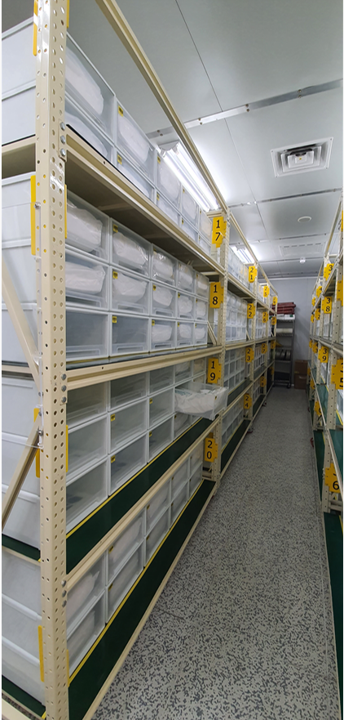
Hệ thống quản lý spare part
1. XUẤT NHẬP KHO
1. Tạo mã quản lý
2. Nhập kho
3. Xuất kho
- Khai báo thông tin sản phẩm
- Lead time
- Nhập số lượng
- Nhập vị trí
- Nhập tình trạng Spare part(Mới, hỏng phần xyz...)
In nhãn cho thiết bị
Bắn mã QR code
- Xác nhận xuất kho

Slide 5
Hệ thống quản lý spare part
2. QUẢN LÝ KHO
1. Quản lý tồn kho
2. Order
3.Truy xuất lịch sử,
Tài liệu spare part
- Cài đặt lượng tồn an toàn
- Cảnh báo khi đến lượng Min stock
- Kiểm kê thiết bị bằng QR code,cập nhật lượng tồn thực
- Tính giá trị tồn kho theo đơn giá
- Báo cáo tồn theo ngày, tuần, tháng, quý
- Tự tính toán số lượng spare part cần mua (đề xuất)
- Xuất file Order theo yêu cầu
- Theo dõi đơn hàng
- Truy xuất lịch sử xuất, nhập, tồn kho theo ngày, tuần, tháng, năm
- Truy xuất lịch sử theo vị trí
- Thông tin, tài liệu có liên quan đến Spare part: Thông tin kỹ thuật, lịch sử sửa chữa...

Slide 6
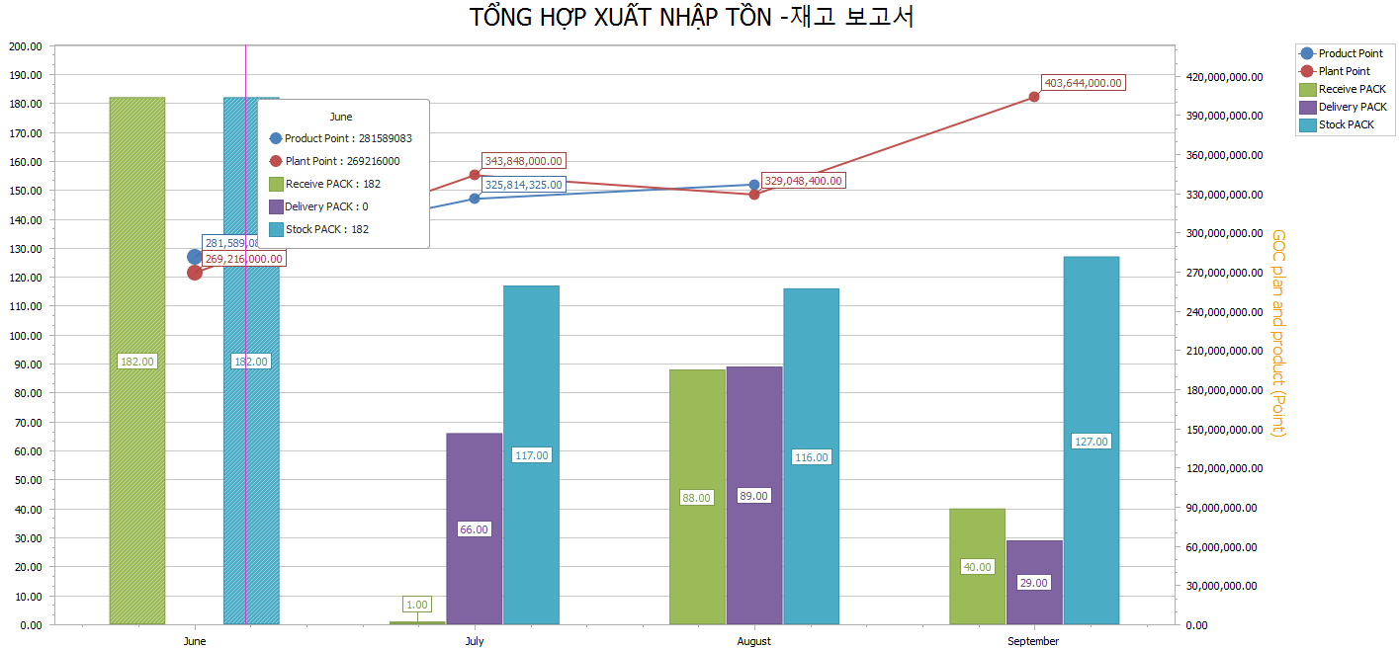
Hệ thống quản lý spare part

Slide 7
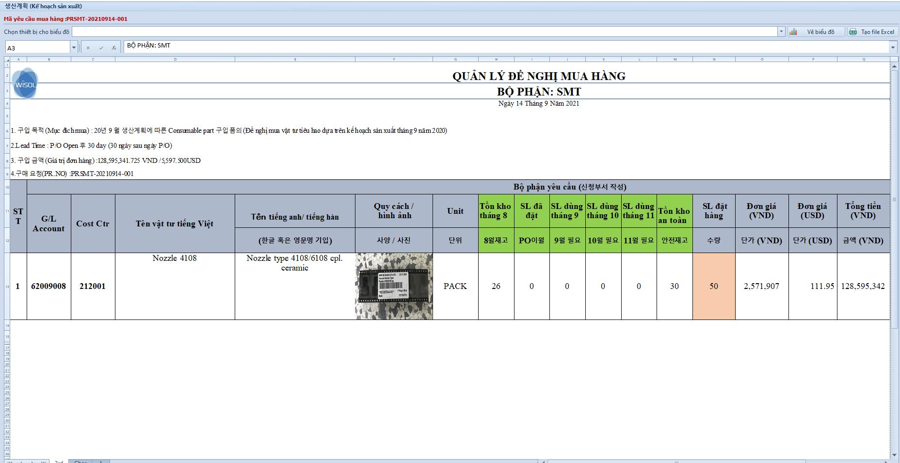
Hệ thống quản lý spare part

